Slide 1
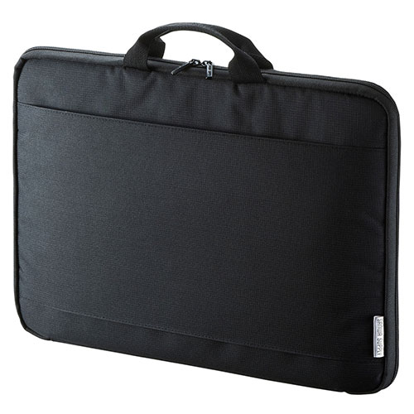


【提案書】
サンワサプライ 取っ手付きノートPCインナーケース(15.6インチ用・ブラック・スリム)
特徴
取っ手が付いて持ち運びや出し入れに便利！15.6インチワイドまでのノートパソコンに対応したインナーケース。フロントのファスナーポケットにはマウスやACアダプターなどを収納できます。
納期
納期スペース
仕様
素材：表装/ポリエステル（リサイクル）
サイズ：外寸/W410×D35×H290mm、参考収納寸法/W395×D30×H275mm
重量：約200g
機能：■全体重量の50％以上にリサイクル材料を使用 ■三辺オープンタイプでケースを開いてそのままノートパソコンが使用可能 ■フロントのファスナーポケットにはマウスやACアダプタなどを収納可能 ■持ち運びや鞄からの出し入れに便利な取っ手付き ■撥水加工あり
お見積
お見積りスペース

